Slide 1
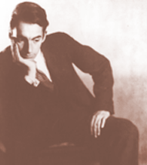
El poeta de América

Slide 2
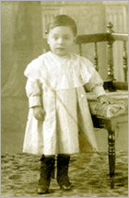
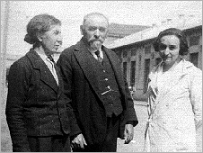
Nacimiento e infancia
1ª ETAPA:1904-1924
Neftalí Ricardo Reyes Basoalto, nombre auténtico de Pablo Neruda — pseudónimo que utilizó por primera vez en 1920 y adoptó desde 1946—, nació el 12 de julio de 1904 en Parral, Chile. Su infancia y adolescencia están muy vinculadas al paisaje de Temuco, en el sur del país adonde se traslada la familia.
Notes:
En su origen, los corrales de comedias eran verdaderos patios interiores de casas, en los que se había levantado un tablado (el escenario) y cuyos espacios se aprovechaban para alojar a un público variado

Slide 3
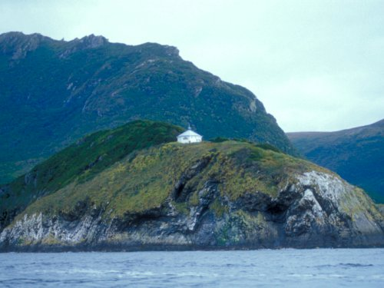
Soledad y naturaleza
Allí se produce el aprendizaje de soledad y naturaleza que marcará su obra poética. La lluvia, la noche y el mar le impresionan hondamente.

Slide 4
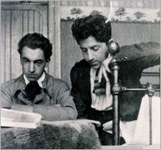
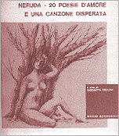
Vida bohemia y primeras publicaciones
La lectura de la poesía posmodernista constituye su primera formación poética. En 1921 marcha a Santiago de Chile a estudiar la carrera diplomática; allí lleva una vida bohemia y realiza sus primeras publicaciones en las que refleja sus inquietudes juveniles. Esta etapa culmina con la publicación de Veinte poemas de amor y una canción desesperada (1924).
Notes:
Las representaciones se hacían de día. La sala carecía de techo y sólo un toldo protegía del sol. El escenario disponía de cortinas en su fondo que ocultaban uno o dos corredores altos y los vestuarios.
Las representaciones se hacían de día. La sala carecía de techo y sólo un toldo protegía del sol. El escenario disponía de cortinas en su fondo que ocultaban uno o dos corredores altos y los vestuarios.
Las representaciones se hacían de día. La sala carecía de techo y sólo un toldo protegía del sol. El escenario disponía de cortinas en su fondo que ocultaban uno o dos corredores altos y los vestuarios

Slide 5
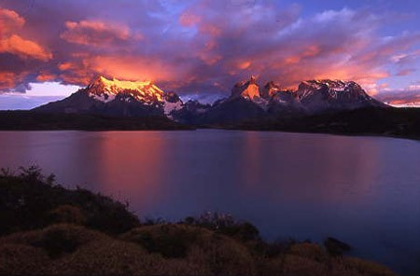
“Como todas las cosas están llenas de mi alma
emerges de las cosas, llena del alma mía."
Esos primeros poemas de adolescencia, espontáneos y humanos, nacen de la soledad, la tristeza y el amor. En ellos se advierte la intensa búsqueda de su propia voz poética.
Notes:
Es un excelente diccionario que registra tanto exotismos como universalismos

Slide 6
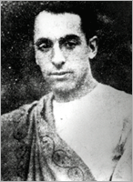
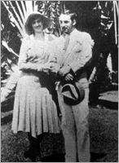
Primer matrimonio
2ª ETAPA: 1924-1934
Época marcada por un gran aislamiento personal, intensificado durante su estancia diplomática en el sureste asiático en 1927 (Birmania, Singapur, Java).
En 1930 se casa en Java con Mª Antonieta Hagenaar, mujer holandesa que no hablaba español

Slide 7

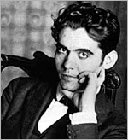
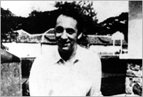
SURREALISMO
Su escritura sufre un cambio radical y adquiere rasgos surrealistas y existenciales. La publicación de Residencia en la tierra I (1933) supone la consolidación de su lenguaje poético.
Se instala en España como cónsul de Chile y conoce a Federico García Lorca y al Grupo del 27

Slide 8
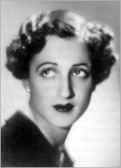
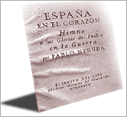
España en el corazón
En esta época conoce a Delia del Carril, argentina de origen español, mujer refinada y culta con la que mantendrá una relación amorosa.
En octubre de 1934 nace en Madrid su hija Malva Marina con problemas.
En plena Guerra Civil (1937)publica: España en el corazón

Slide 9
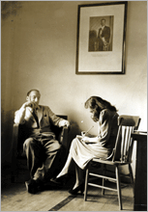
LA MADUREZ Y EL COMPROMISO
3ªETAPA: 1934-1944
Su estancia como cónsul en España, en 1934, supone una nueva etapa de transición y maduración, marcada por la vivencia de España y por su contacto con los poetas españoles del Grupo del 27 (Lorca, Alberti…).
En 1935 funda la revista Caballo verde para la poesía, donde publica el manifiesto “Para una poesía sin pureza”, en el que reivindica los sentimientos y el prosaísmo en la escritura poética, frente a la poesía pura de Juan Ramón Jiménez.

Slide 10
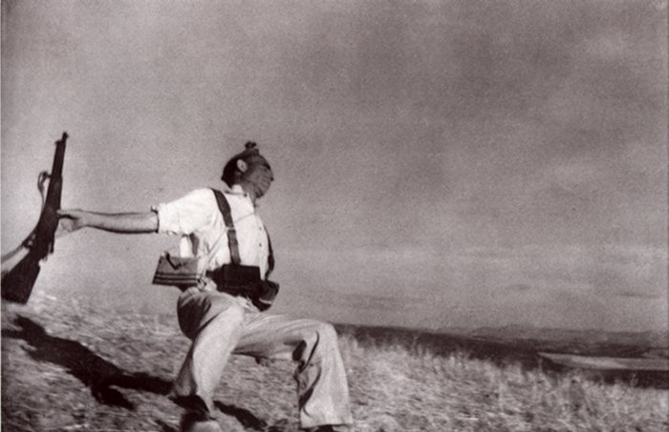
La Guerra Civil
1936-1939
Su experiencia de la guerra civil española, el asesinato de Federico García Lorca y su compromiso político darán a su poesía un giro radical, en el que poética y política se mezclan. Ahora prevalecen la solidaridad humana y la poesía como expresión del compromiso del poeta con la sociedad. Fruto de ello es Tercera residencia (1947) que incluye España en el corazón, obra escrita en 1937.

Slide 11
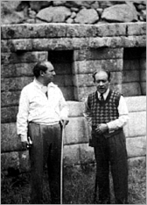
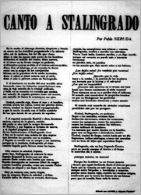
Escribe una poesía de compromiso político en la que se plantea el descubrimiento de la historia como una totalidad que hay que transformar.
Regreso a Chile
Vuelve a Chile y participa en la política de su país. Es elegido senador.

Slide 12
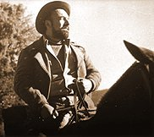
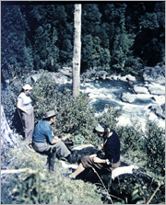

Atravesando los Andes
En 1948 debe huir de Chile atravesando los Andes, por su crítica al Gobierno Chileno en el discurso Yo acuso
    En 1947 edita su poesía completa con el título de Residencia en la Tierra.
    La publicación de su Carta íntima para millones de hombres, es la causa de que el presidente de la República Chilena inicie su juicio político.

Slide 13
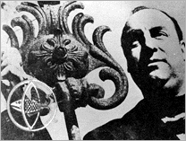

En 1950 publica su obra más importante el Canto General donde el poeta proclama la epopeya del hombre americano que busca su destino colectivo de liberación y plenitud.
EL CANTO GENERAL
4ª ETAPA: 1944-1954
Con un lenguaje poético propio y consolidado, inicia Neruda su etapa de madurez, caracterizada por la toma de conciencia política desde su incorporación al Partido Comunista de Chile.

Slide 14
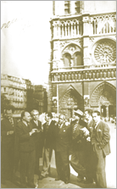

5ª ETAPA: 1954-1973
En esta época viaja por todo el mundo. Su obra se traduce a muchas lenguas y participa en múltiples actividades políticas y literarias.
HONORES
Y FAMA
Es revocada la orden de detención al cabo de tres años y regresa a Santiago de Chile, donde se le tributan grandes homenajes de bienvenida. En 1952 Inicia su libro Las uvas y el viento y más tarde las Odas elementales.

Slide 15
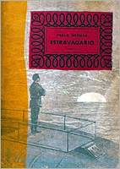
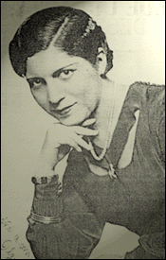
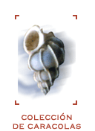
En 1955 se separa de Delia del Carril y concluye la construcción de su casa La Chascona, donde se traslada a vivir con Matilde Urrutia.
En 1958 con Estravagario se produce un retorno al surrealismo y al humor. En sus últimos años el poeta regresa a su intimidad, al tema amoroso con Cien sonetos de amor (1959) dedicado a Matilde Urrutia

Slide 16
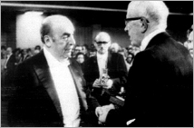
1971 PREMIO NOBEL
Su última época es de gran actividad política, de viajes y honores, que culminará con la obtención del Premio Nobel de Literatura en 1971.

Slide 17
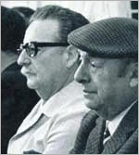
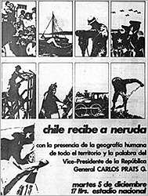
Neruda y Salvador Allende
En 1972 es nombrado embajador en París por el presidente Salvador Allende. El pueblo chileno le rinde homenaje en el Estadio Nacional.

Slide 18
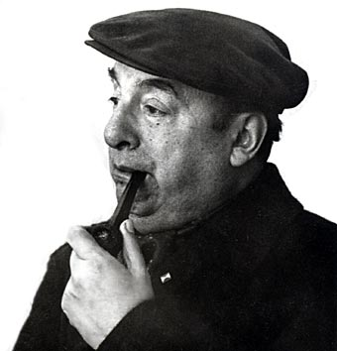
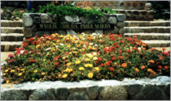
PABLO
NERUDA
Muere en 1973 durante las dramáticas circunstancias del golpe de Estado contra Salvador Allende.

Slide 19
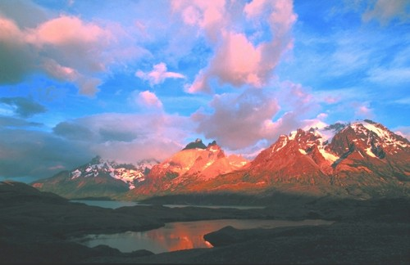
Me gustas cuando callas porque estás como ausente,
y me oyes desde lejos, y mi voz no te toca.
Parece que los ojos se te hubieran volado
y parece que un beso te cerrara la boca.
Sur de Chile

